Slide 1
CONSTRUCCIÓN DE UN PROGRAMA:
Definición del Problema
Análisis del Problema
Diseño del Algoritmo
Codificación
Prueba y Depuración
Pruebas de Escritorio.
Pruebas ayudadas con Programas de Desarrollo
Diagramas de Flujo
Pseudocódigo
Notes:
Recordemos que no es lo mismo grabar los datos en memoria que grabarlos en el disco duro
en la RAM podemos hacerlo utilizando dos elementos, llamados: variables y constantes.
Podría decirse que tanto las variables como las constantes, son direcciones de memoria con un valor,
ya sea un número, una letra, o valor nulo (cuando no tiene valor alguno, se denomina valor nulo).
Permiten almacenar temporalmente datos en la computadora para luego poder realizar cálculos y operaciones con los mismos.
Al almacenarlos en memoria, podemos nombrarlos: se dice que la variable nos devuelve el valor almacenado.

Slide 2
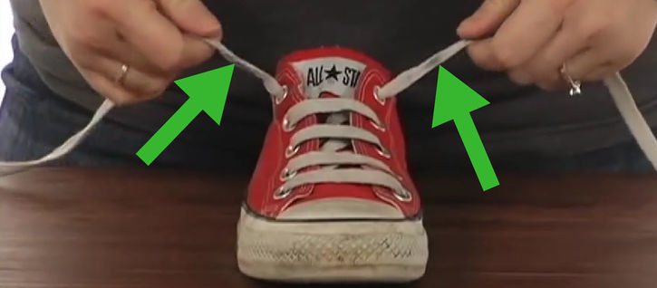
ALGORITMO -> PROGRAMA
Notes:
Algoritmo: un algoritmo es un método para resolver un problema, que consiste en la realización de un
conjunto de pasos lógicamente ordenados tal que, partiendo de ciertos datos de entrada, permite
obtener ciertos resultados que conforman la solución del problema
1. Ponerme las zapatillas.
2. Agarrar los cordones con ambas manos.
3. Hacer el primer nudo.
4. Hacer un bucle con cada uno de los cordones.
5. Cruzar los dos bucles y ajustar.
6. Corroborar que al caminar los cordones no se sueltan y la zapatilla se encuenta correctamente atada.
Programa: traducir dicho algoritmo en un conjunto de instrucciones, entendibles por la computadora, que le indican a la misma lo que debe
hacer; este conjunto de instrucciones conforma lo que se denomina, un programa.

Slide 3
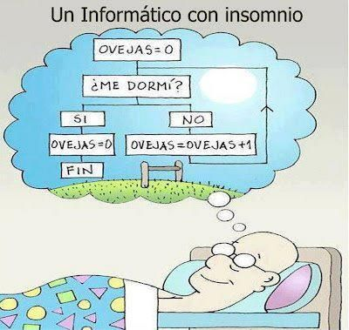

Slide 4
EJEMPLO ELEMENTOS DE UN ALGORITMO
Obtención del área de un rectángulo:
Altura: 5 cm
Base: 10 cm
1. Salida: área
Fórmula del área: base x altura.
2. Entradas de datos:
Dato de Entrada 1: altura: 5 cm
Dato de Entrada 2: base: 10 cm
3. Proceso:
área = base * altura -> área = 50
5 cm
10 cm

Slide 5
ELEMENTOS DE UN PROGRAMA
Variables
Direcciones de memoria con un valor: un número, una letra, o valor nulo.

Slide 6
Existen tres tipos de datos básicos:
Numérico: enteros como reales. Para separar decimales se utiliza el punto. Ejemplos: 12 23 0 -2.3 3.14
Lógico: solo puede tomar dos valores: VERDADERO o FALSO.
Carácter: caracteres o cadenas de caracteres encerrados entre comillas (pueden ser dobles o simples). Ejemplos 'hola' "hola mundo" '123' 'FALSO' 'etc'

Slide 7
REPRESENTACIÓN DE ALGORITMOS
Pseudocódigo
INICIO restaEnteros
Definir numero1, numero2,resta como entero
Escribir “Ingrese el primer número”
Leer numero1
Escribir “Ingrese el segundo número”
Leer numero2
resta = numero1-numero2
Escribir “El resultado de la resta es” , resta
FIN
Notes:
Explicar, declaración de variables, asignación de valores, condicional si?

Slide 8
VALIDACIÓN DE ALGORITMOS
Ejemplo para: restaEnteros
Pruebas de Escritorio
  Sirve para validar un algoritmo, utilizando datos reales.
  Consiste en hacer seguimiento de un algoritmo recorriendo las sentencias secuencialmente, simulando el funcionamiento de la computadora.
  Se debe identificar las variables de entrada, cuáles son las variables auxiliares y cuáles son las variables de salida.
  A medida que se van recorriendo las líneas se anotan en una tabla auxiliar los valores que van tomando las variables.
Entrada
Numero1 (entero) | Numero2 (entero)
10 | 2
200 | 50
Salida
Resta (entero)
10-2 = 8
200-50=150
Notes:
Explicar, declaración de variables, asignación de valores, condicional si?

Slide 9
ESTRUCTURAS DE CONTROL
Secuenciales
Selectivas o De Decisión
Repetitivas

Slide 10
ESTRUCTURAS DE CONTROL
Secuenciales
Utilizan asignación de variables
INICIO calcularDescuento
  Definir precioProducto,porcDescuento,
  descuento, nuevoPrecio Como Real;
  precioProducto = 450.80
  porcDescuento = 0.10
  descuento = precioProducto*porcDescuento;
  nuevoPrecio = precioProducto- descuento
FIN

Slide 11
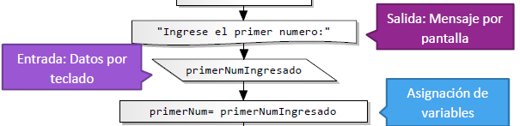
EJEMPLO
Pseudocódigo
ESCRIBIR: “Ingrese el primer número:”
: primerNumIngresado;
PrimerNum=primerNumIngresado
Diagrama de Flujo

Slide 12
OPERADORES ARITMÉTICOS
Suma
Resta
entero b = 15-4=11;
Producto
entero c = 3*3=9;
entero a = 5+6 = 11;
División
flotante d = 40/10 = 4.0;
Resto
entero e= 50 % 8=2;

Slide 13

EJERCICIO para hacer en clase
Diseñar un algoritmo que realice el promedio de 4 números. Los números podrán ser decimales
y serán ingresados por pantalla por el usuario.

Slide 14
ESTRUCTURAS DE CONTROL
Selectivas o De Decisión
Alternativa Simple
INICIO aplicarDescuento
Definir precioProducto ,porcDescuento,descuento,nuevoPrecio Como Real;
Definir tieneDescuento como Booleano;
precioProducto = 450.80
porcDescuento = 0.10
tieneDescuento=true;
SI (tieneDescuento==true)
  descuento = precioProd*porcDesc
  nuevoPrecio = precioProd – descuento
  FIN SI
FIN
Inicio
Variables
Condición
Acción

Slide 15
OPERADORES CONDICIONALES
Relacionales - Lógicos
== | != | > “o” >= | < “o” <=
Igual a | Distinto de | Mayor o Mayor e Igual | Menor o Menor e Igual
Ejemplos
15==14 -> false 3==3-> true | 15!=14-> true 3!=3-> false | 8 > 3-> true 3 >= 3 -> true 3 > 8 -> false | 4 < 8 -> true 8 <= 8 -> true 8 <= 4 -> false

Slide 16
OPERADORES para CONDICIONALES
Relacionales - Lógicos
&& | ||
AND | OR
Ambas son verdaderas | Al menos una es verdadera
Ejemplos
SI (temperatura > 26 && haySol==true) MOSTRAR: “El clima está soleado y caluroso” | SI ( pagoEfectivo == true || pagoContado ==true) MOSTRAR: “Su compra tiene un descuento del 10% por la forma de pago realizada.”

Slide 17
ESTRUCTURAS DE CONTROL
Selectivas o De Decisión
Alternativa Doble
INICIO aplicarDescuento
Definir precioProducto,porcDescuento,descuento,
nuevoPrecio Como Real;
Definir tieneDescuento como Booleano;
precioProd = 450.80;
porcDesc = 0.10;
tieneDescuento=true;
  SI (tieneDescuento==true)
  ENTONCES
  flotante desc = precioProd*porcDesc;
  flotante nuevoPrecio = precioProd - desc
  MOSTRAR “El precio nuevo es:” + nuevoPrecio
  SINO
  MOSTRAR “No aplica descuento”
  FIN SI
FIN
Inicio
Variables
Condición
Acción
Acción

Slide 18
ESTRUCTURAS DE CONTROL
Selectivas o De Decisión
Alternativa Múltiple
INICIO
Definir posicionDeLlegada como ENTERO
posicionDeLlegada = 3
SEGUN posicionDeLlegada HACER
  1: entregar medalla de oro
  2: entregar medalla de plata
  3: entregar medalla de bronce
  otro: entregar mención de participación
FIN

Slide 19
Ejercicios Propuestos
EJERCICIO PRÁCTICO
Diseñar un algoritmo que devuelva el nombre del mes, a partir del número de mes, ingresado
por teclado, por el usuario.

Slide 20
Ejercicios Propuestos
EJERCICIO PRÁCTICO
Escribir el algoritmo que, a partir de la cantidad de bancos de un aula y la cantidad de alumnos
inscriptos para un curso, permita determinar si alcanzan los bancos existentes.
De no ser así, informar además cuantos bancos sería necesario agregar.

